Slide 1
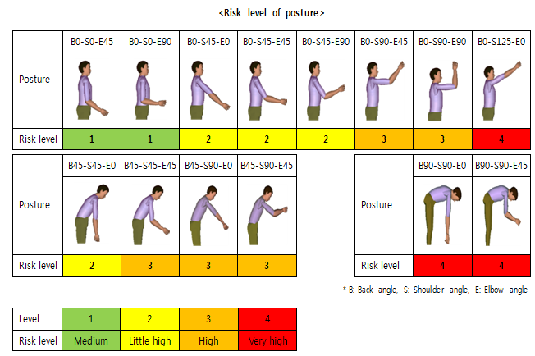
1. 점수체계 변경 (1/4)
→
기존 2점에서
4점으로 변경

Slide 2
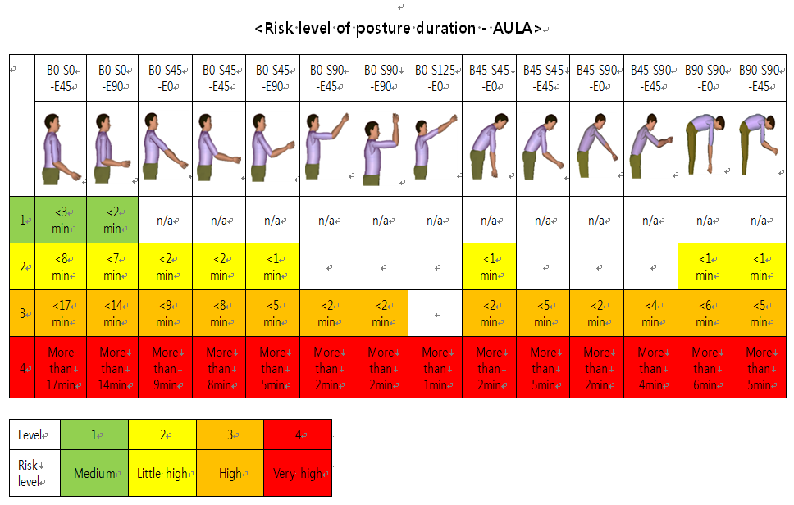
1. 점수체계 변경 (2/4)

Slide 3
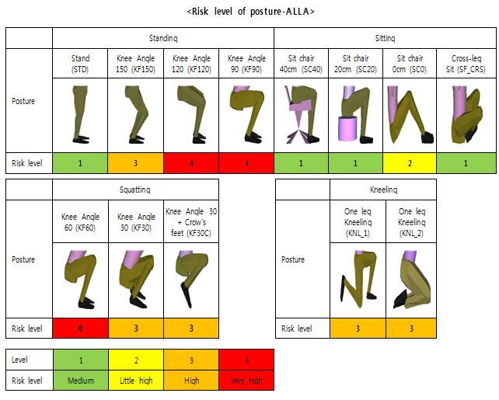
1. 점수체계 변경 (3/4)
기존 2점에서
1점으로 변경
→

Slide 4
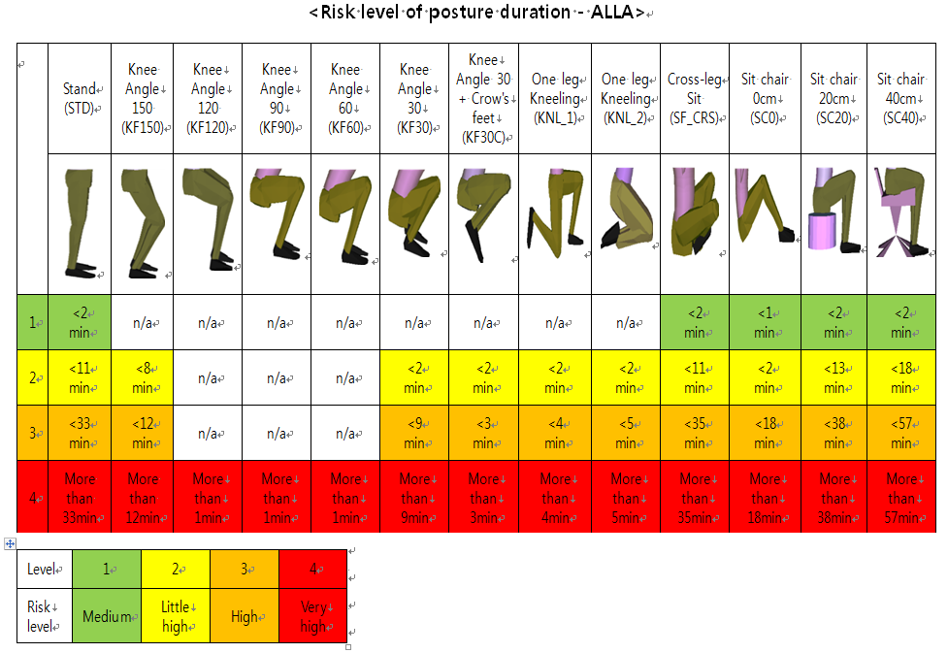
1. 점수체계 변경 (4/4)

Slide 5
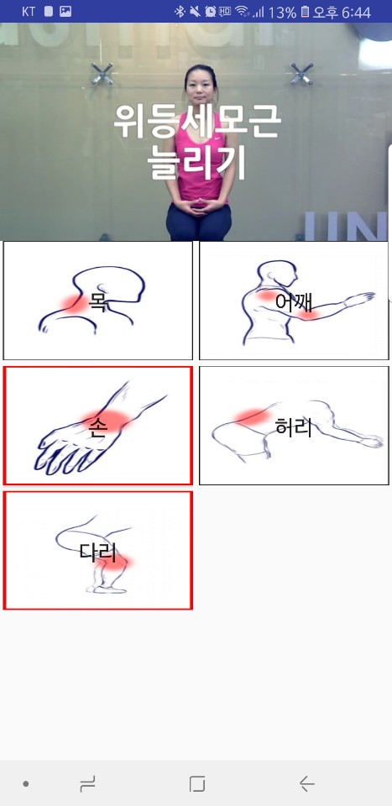
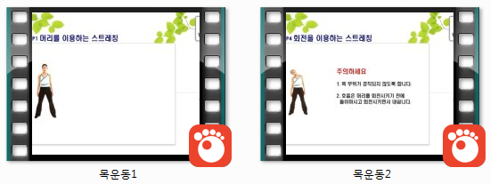
2. 예방 체조 동영상 변경
기존
Option 2 예시
목운동 1
목운동 2
예방 체조 동영상 모두 변경 (송부해드린 파일로 변경 부탁드려욤)
동영상이 2개인 경우
Option 1) 동영상을 클릭하면 두 개의 동영상이 이어서 나오는 방법
Option 2) 두 개의 동영상 버튼을 만들어서 각각 나오게 하는 방법
→ 두 Option 중에 작업하시기 편하신 걸로 진행하시면 될것 같아용

Slide 6
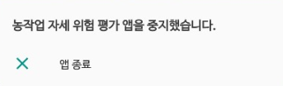
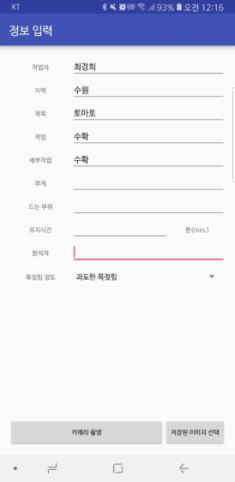
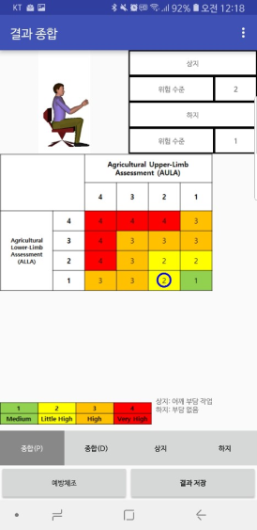
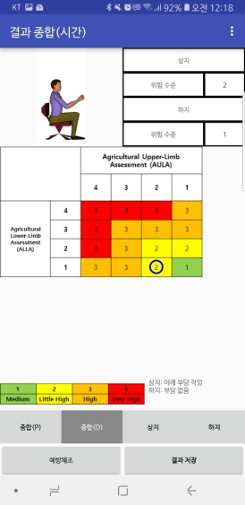
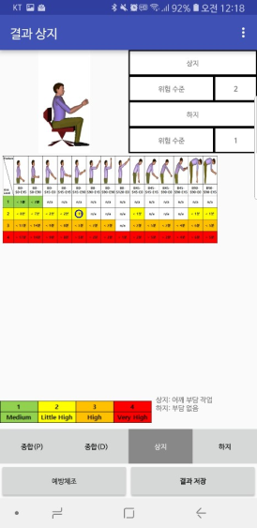
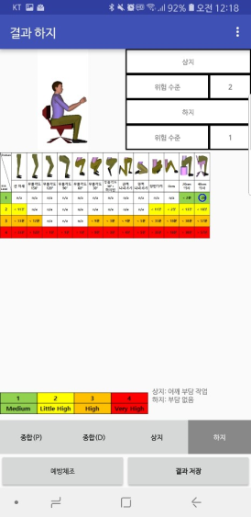
3. 사진 촬영 기능 수정
사진첩에서 사진을 불러와서 분석하는 경우는 문제가 없는데
사진을 촬영해서 바로 분석하는 경우 경고창이 뜨면서 앱이 종료됨
4. 저장 오류 수정
결과가 csv file로 저장이 안 되는 경우가 있음
저장 모드 추가 (각 화면이 캡쳐된 형태로 저장되는 방법)
인적 사항
결과 종합
결과종합(시간)
결과 상지
결과 하지

Slide 7
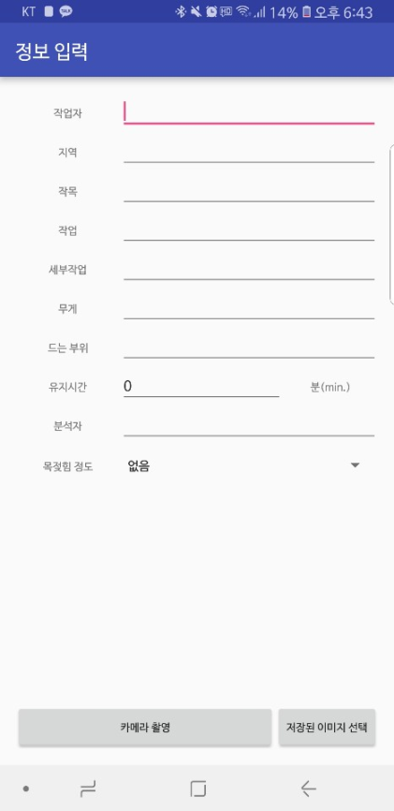
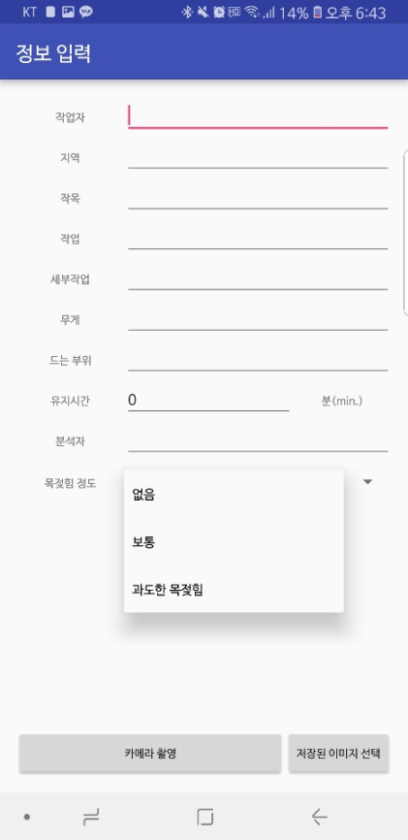
5. 정보 입력란 수정
무게 → ‘드는 무게’로 용어 수정
목 젖힘 정도 5 level로 수정
과도한 젖힘, 보통 젖힘, 없음, 보통 숙임, 과도한 숙임
→
드는 무게
→
과도한 젖힘
보통 젖힘
없음
보통 숙임
과도한 숙임

